Slide 1
«Эколята – Дошколята учатся раздельному
сбору отходов»
Автор поделки:
Пимукова Александра, 4 года
МДОУ – детский сад №3 р.п.Земетчино
Воспитатель:
Суркова Анна Александровна

Slide 2
Описание поделки.
Смысл поделки заключается в экологическом воспитании и просвещении детей через творческий процесс.
Основные цели: формировать бережное отношение к природе-показать неразрывную связь человека и окружающего мира; прививать экологическую культуру детям.
Описание работы: посредством изготовления данной поделки Саша узнала об Эколятах- друзьях и защитниках природы, что:
Эколята – это пример для всех и мы должны учиться у них правильному поведению на природе;
Александра наглядно увидела, что отходам ( картону, пластику, бумаге и т.д.) можно дать «вторую жизнь»;
Александра наглядно увидела и познакомилась с правилами раздельного сбора отходов, что раздельный сбор снижает вред для окружающей среды;
А также работа с бросовым материалом учит детей использовать подручные средства для создания полезных вещей.
Таким образом, поделка об эколятах – это не просто художественное изделие, а инструмент экологического просвещения.

Slide 3
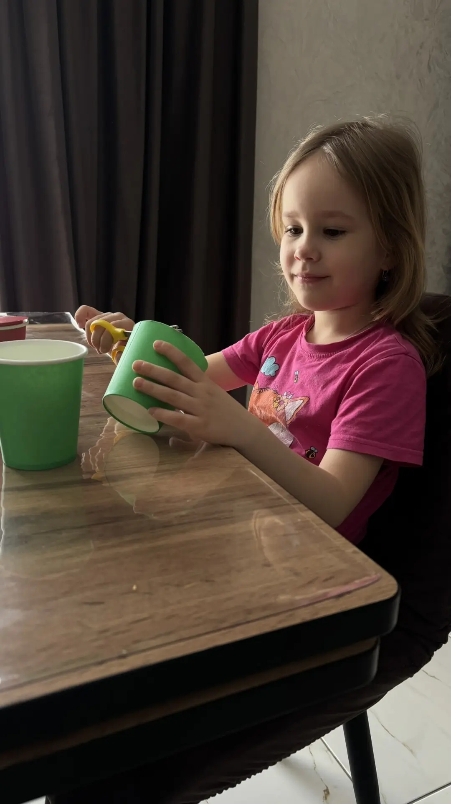
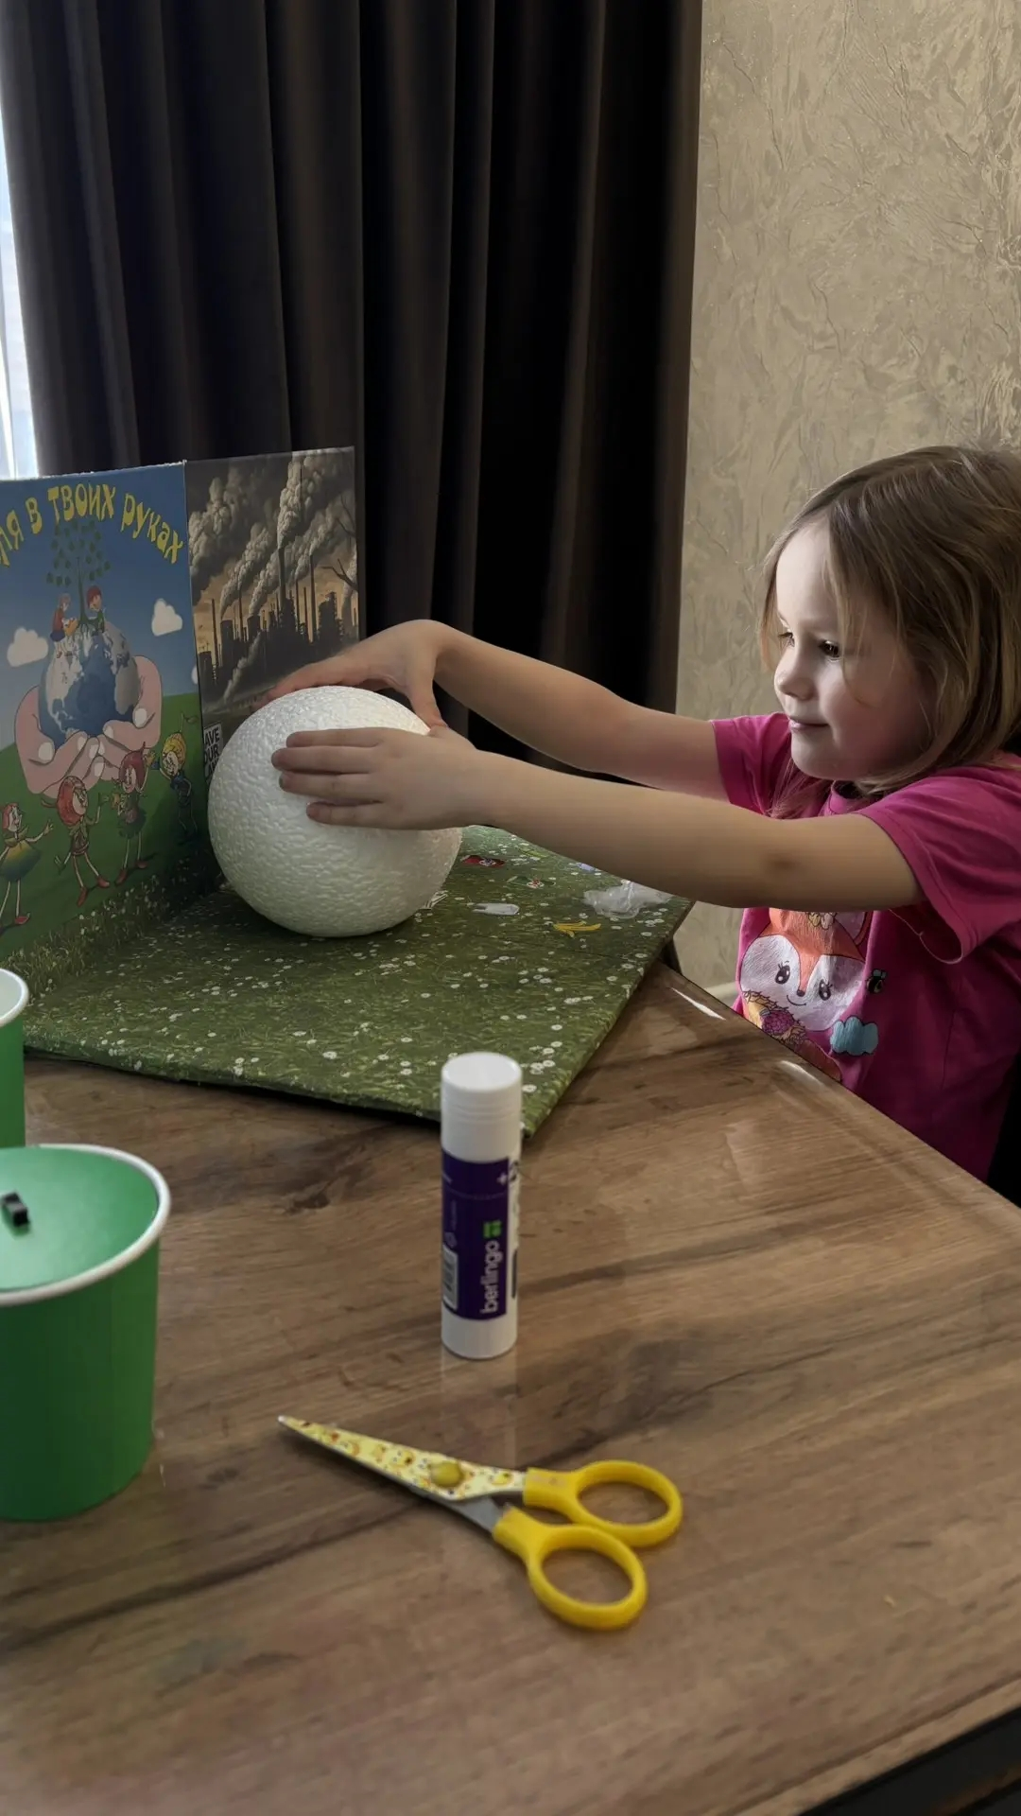
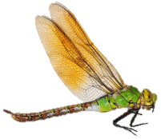

Slide 4
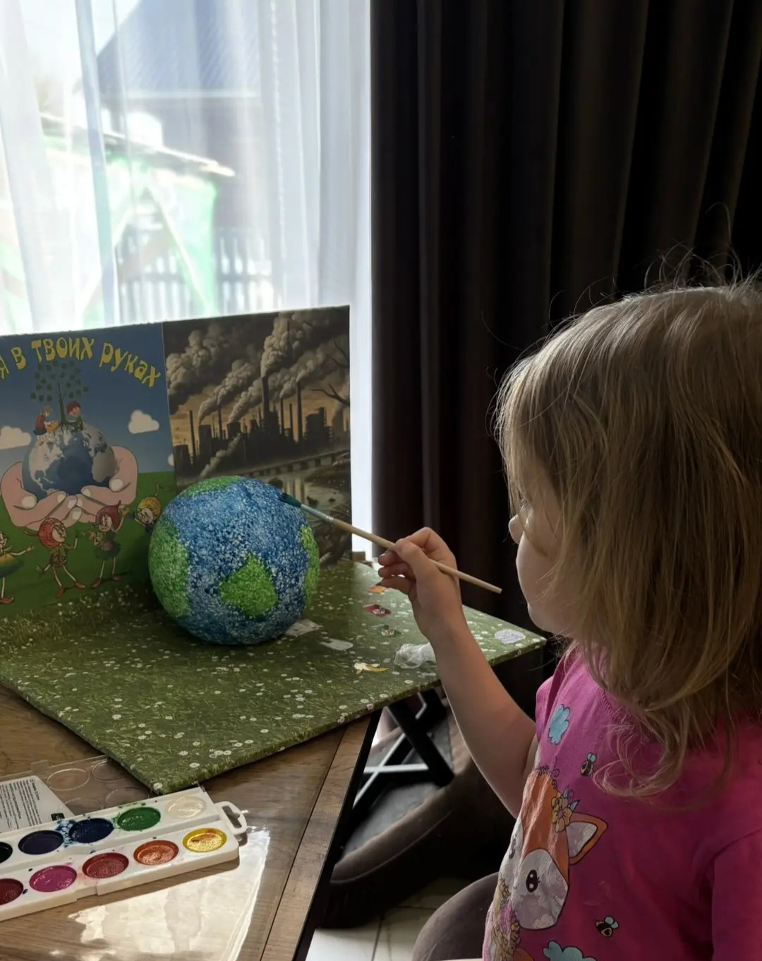
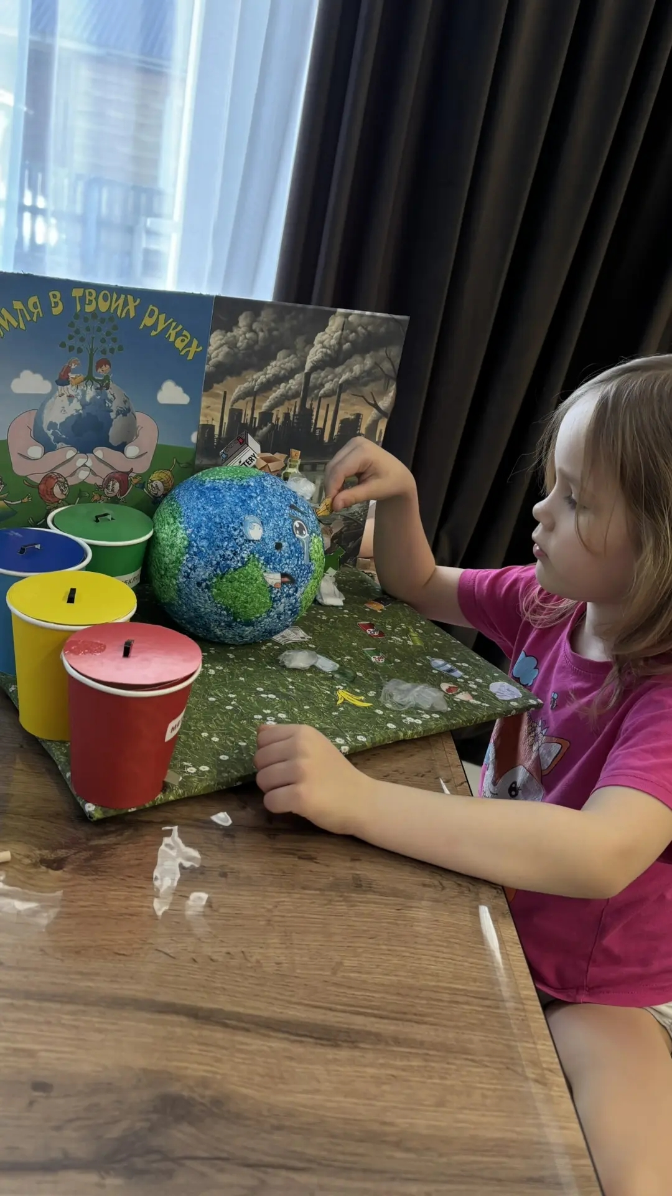

Slide 5
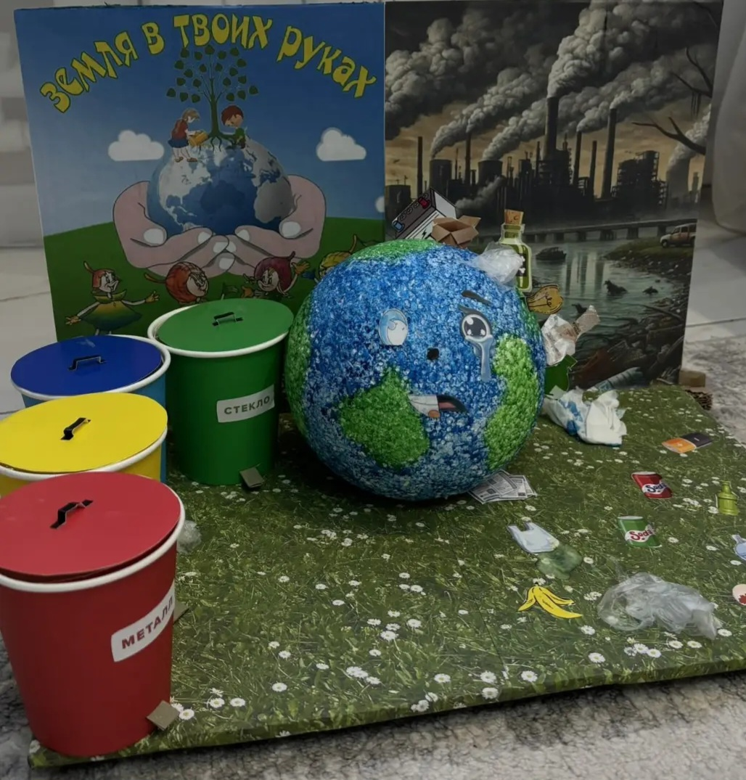

Slide 6
